Slide 1
SpeakSmart AI
Персональный ИИ-тренер по публичным выступлениям
Команда: Крутые бобры
Акселератор 2026

Slide 2
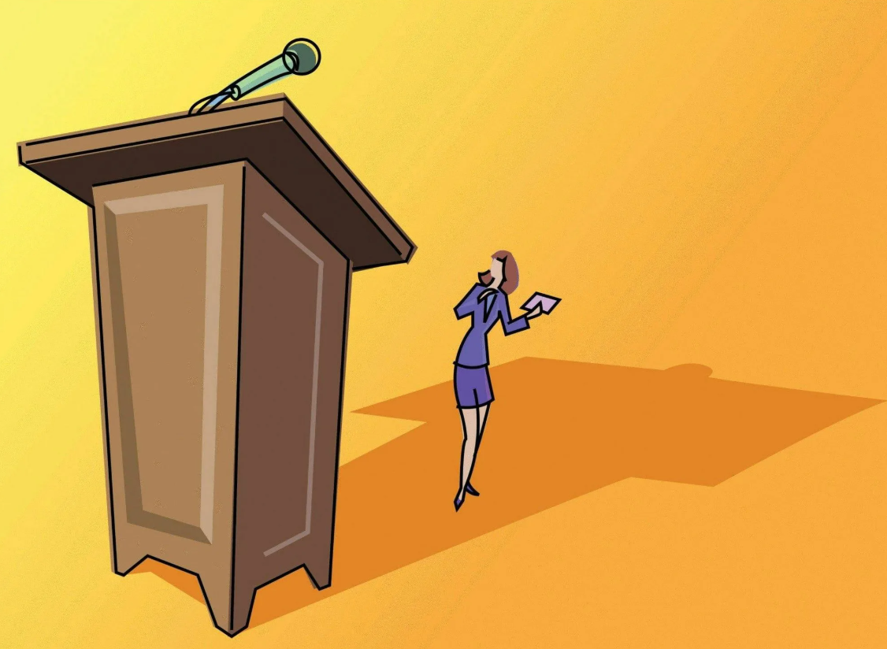
Проблема
- 75% людей боятся публичных выступлений больше, чем смерти
- Слова-паразиты и монотонный голос
- Закрытые позы и бегающий взгляд
- Живой тренер стоит от 5000 ₽ в час и доступен не всегда
Каждый из нас хотя бы раз нервничал перед выступлением.
Статистика говорит, что три четверти людей испытывают настоящий страх перед сценой. Проблема в том, что свои ошибки со стороны мы не видим.

Slide 3


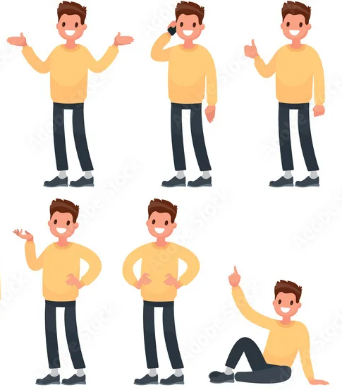
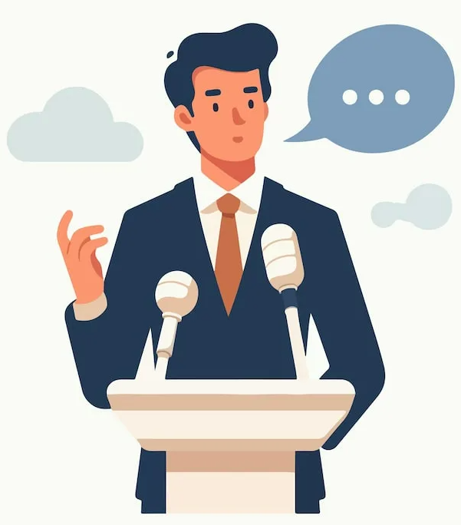

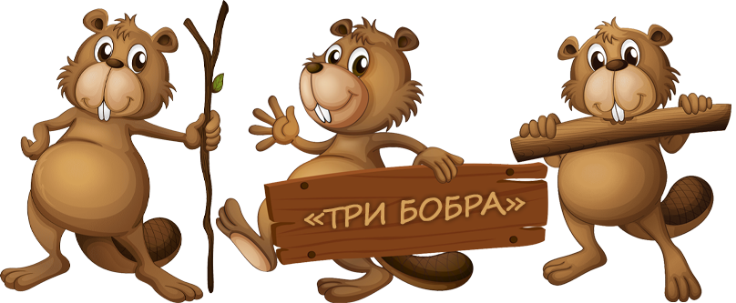
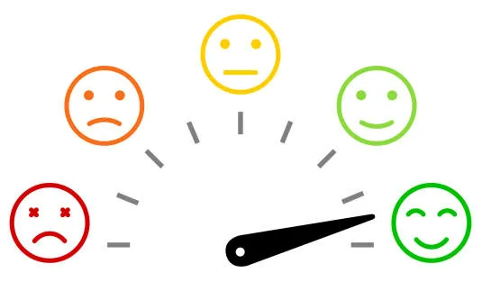
Решение ИИ-тренер SpeakSmart
Загрузите видео/аудио/запишитесь прямо в браузере
Анализ речи и темпа и слов-паразитов
Анализ позы и зрительного контакта
Анализ структуры текста

Slide 4

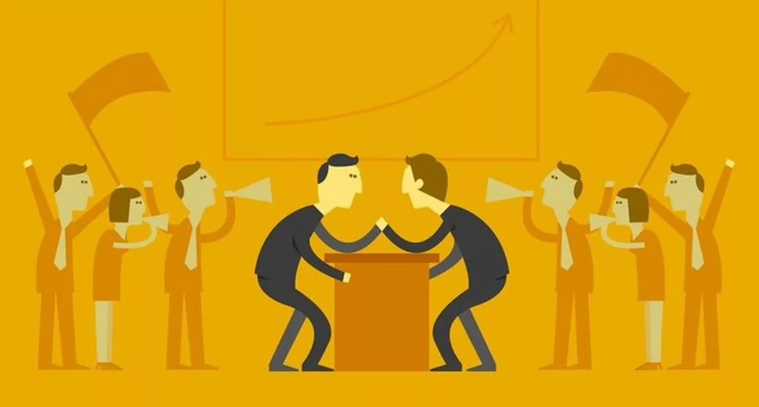
Рынок и целевая аудитория
Потенциальные пользователи:
- Студенты
- Сотрудники компаний
- Преподаватели и лекторы
- Блогеры
Прямые конкуренты:
- Orai (США) — только английский язык
- Yoodli (США) — только английский язык
- Virtual Orator (Великобритания) — без детального разбора слов-паразитов
Косвенные конкуренты:
- Курсы ораторского мастерства
- Частные репетиторы
- Бесплатные видеоуроки

Slide 5

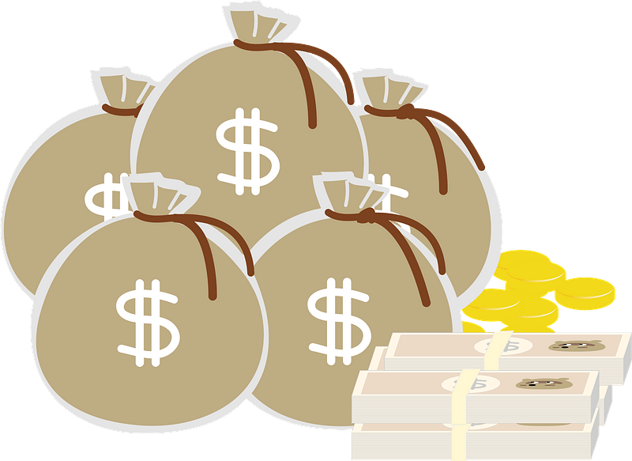
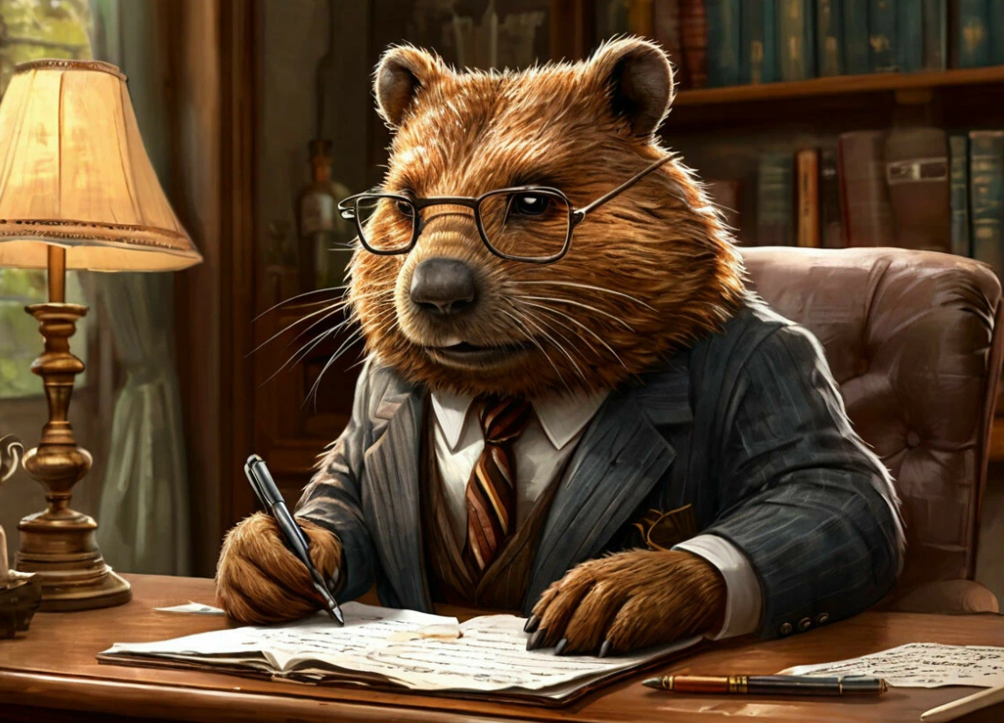
Бизнес-модель и текущий статус
БИЗНЕС-МОДЕЛЬ
Пробная бесплатная версия
499 ₽/мес — частным пользователям
Договорная — компании и вузы
ТЕКУЩИЙ СТАТУС
Стадия: идея
Кода и прототипа нет
Команды разработчиков нет
Сделано: устные опросы + гипотезы

Slide 6


Команда
Авторы идеи:
Ловенецкий Владислав
Ткачук Никита
Аристова Анастасия
Соскова Екатерина
Определили гипотезы о функциях и цене:
Ткачук Никита
Соскова Екатерина
Аристова Анастасия
Ловенецкий Владислав
Презентацию подготовили:
Ловенецкий Владислав
Ткачук Никита
Провели опросы:
Аристова Анастасия
Соскова Екатерина
Какие роли нужны для дальнейшей разработки:
- Разработчик (Python, нейросети)
- Разработчик (веб-интерфейс)
- Дизайнер
- Специалист по маркетингу и продажам

